Slide 1

Arithmetic Operators العمليات الحسابية

Slide 2
What is an operator?
ما هي العمليات؟

Slide 3
What is an operator?
عمليات التشغيل هي رموز تخبر الكمبيوتر بأداء معالجات رياضية أو منطقية محددة.
فيما يلي الأنواع المختلفة للمشغلين في Scratch :
Arithmetic Operators .
Relational Operators .
Logical Operators .

Slide 4
Arithmetic Operators
العمليات الحسابية

Slide 5




العمليات الحسابية
هناك أربعة عوامل حسابية رئيسية في Scratch :
إضافة: يضيف قيمًا على جانبي علامة « الجمع » .
الطرح: يطرح المعامل الأيمن من المعامل الأيسر.
الضرب: يضرب القيم على جانبي علامة « الضرب » .
التقسيم: يقسم المعامل الأيسر بواسطة المعامل الأيمن.

Slide 6
Example 1
Addition Calculator

Slide 7
Addition Calculator
في هذا النشاط يكون لديك برنامج فيه:
يطلب البرنامج من المستخدم إدخال رقم 1.
يطلب البرنامج من المستخدم إدخال رقم 2.
قم بإجراء عملية الجمع على الرقم 1 والرقم 2 لحفظ النتيجة في إجابة متغيرة.
اعرض الإجابة .

Slide 8
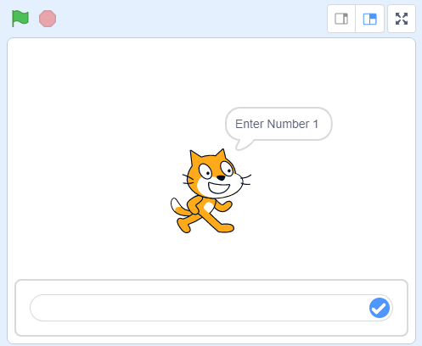


User Input مدخلات المستخدم
Ask () and wait Block ستعرض مربع إدخال (مع النص المحدد فوقه) في الجزء السفلي من الشاشة. يمكن للمستخدم إدخال نص فيه وإرساله ، ويتم تخزين الإدخال بعد ذلك في answer Block.

Slide 9
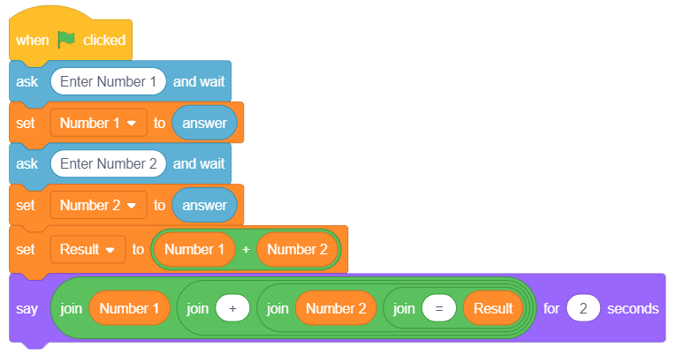
Addition Calculator
اصنع ثلاثة متغيرات: الرقم 1 والرقم 2 والنتيجة .
Run the script .

Slide 10
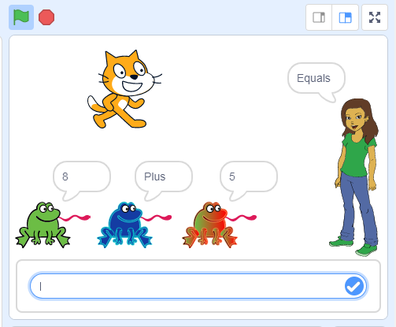
Try this addition Game

Slide 11
Example 2
رسم شكل بإدخال عدد من الجوانب

Slide 12
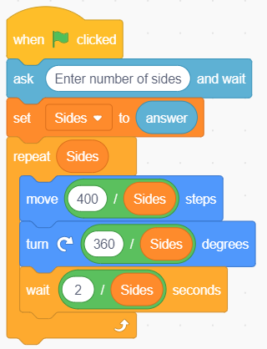
رسم الشكل عن طريق إدخال الجوانب
Import Pen sprite.
اضبط مركز القلم على الحافة.
قم بعمل هذا الscript وقم بتشغيله.
حاول إنشاء دائرة بإدخال رقم مرتفع جدًا مثل 50.

Slide 13
Assignment

Slide 14
Calculator
اصنع آلة حاسبة بأخذ ثلاثة مدخلات:
رقم 1
رقم 2
العمليات : + ، - ، * ، /
ثم قم بإجراء العملية على الرقم 1 والرقم 2 لإعطاء النتيجة.

